Slide 1
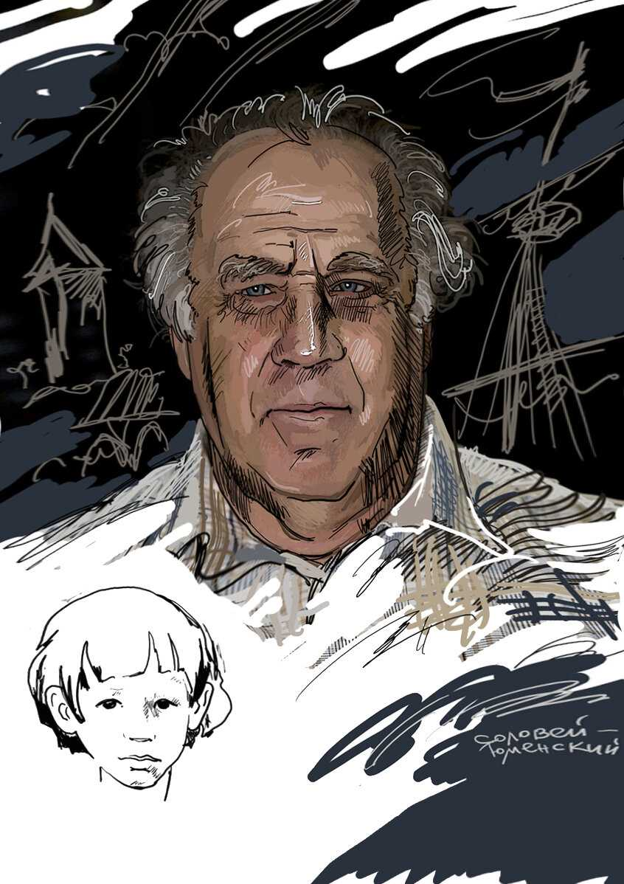
Всероссийский конкурс для детей и педагогической общественности по творчеству В.П. Крапивина
«Оруженосцы Командора»
«Добро должно быть с добром…»
Автор: Милютина Н.А., учитель русского языка и литературы МБОУ Базинской ООШ им. Н.В. Сутягина
р.п. Бутурлино

Slide 2
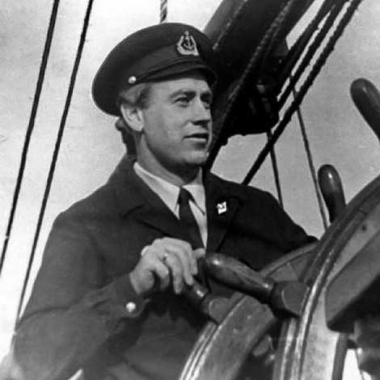
Владислав Крапивин родился 14 октября 1938 года в г. Тюмень Омской области.
Сочинительский талант у мальчика появился рано. Владислав поступил в Уральский госуниверситет им. Горького на журналистский факультет, но очень хотел стать моряком.
Я люблю про море и про путешествия, -тихо сказал Толик.
Вот и я люблю. И про путешествия, и про моряков…
«Острова и капитаны»

Slide 3
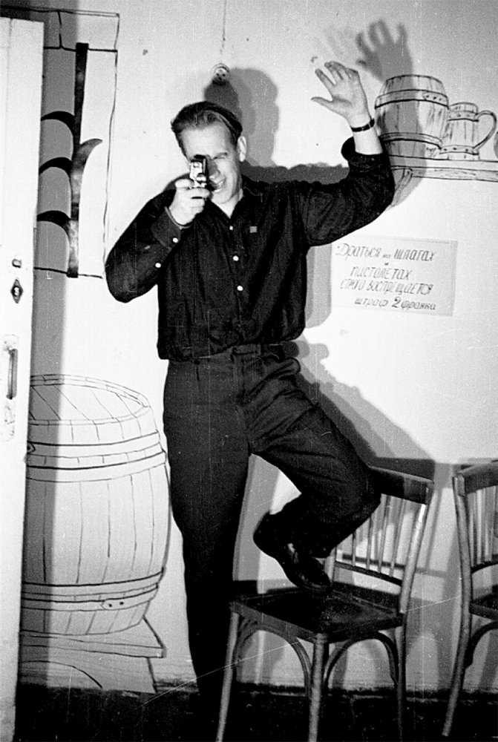
В 1962 году в Свердловске (Екатеринбурге) издали его первую книгу «Рейс Ориона», сборник рассказов «Брат, которому семь». С 1964 года – член Союза писателей Советского Союза.
Рассказы: «Тень Каравеллы», «Мальчик со шпагой», «Дети синего фламинго», «Трое с площади Карронад», «Журавленок и молния».
Мир Крапивина для детей, поэтому в нем редко встретишь взрослых, для них там места нет.

Slide 4
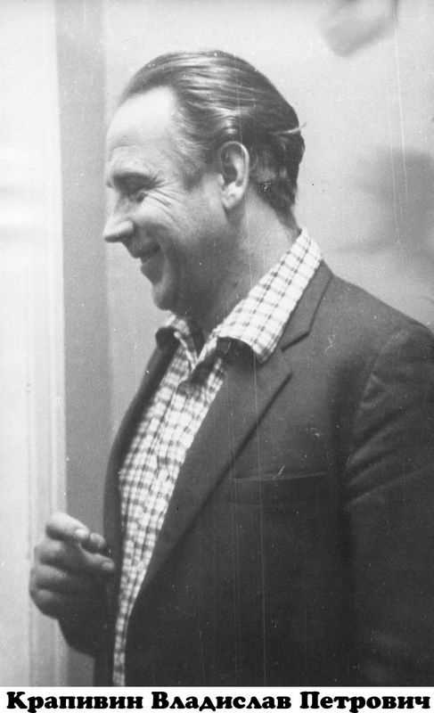
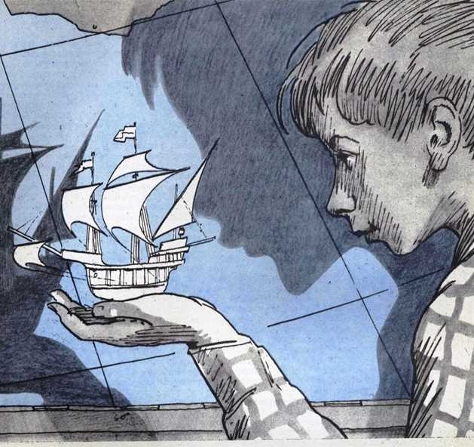
В 80-е годы отказался от реализма и полностью погрузился в описание фантастических миров, родился целый цикл, состоящий из семи повестей и получивший название «В глубине Великого Кристалла».
Ведь тот, кто любит читать про рыцарей, должен и сам быть великодушным, верно?...
«В глубине Великого Кристалла»

Slide 5
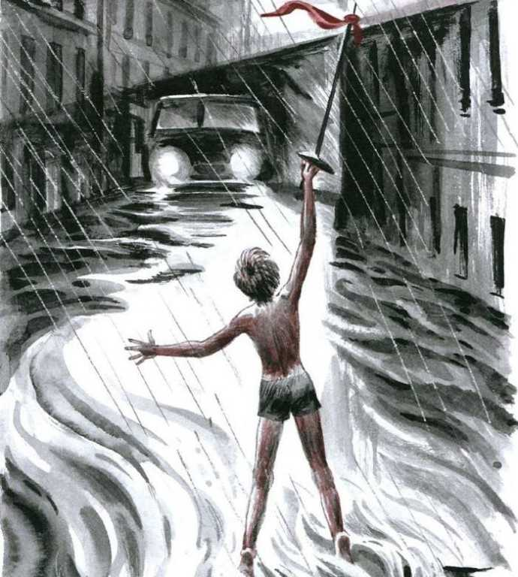
В 90-е годы и в начале нового века Крапивин написал такие произведения, как «Бабочка на штанге», «Лужайки, где пляшут скворечники».
Многие произведения В.П. Крапивина были экранизированы: «Трое с площади Карронад», «Колыбельная для брата», «Мальчик со шпагой».

Slide 6
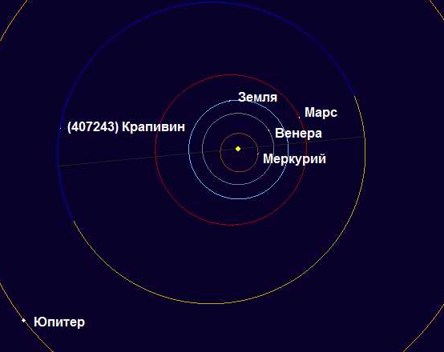
Владислав Крапивин оставил свой след и в педагогике. В 1961-м году он создал отряд «Каравелла», состоящего из детей разного возраста.
В 2016-м имя Владислава Крапивина присвоено астероиду главного пояса под № 407243 Krapivin.
А дождь сыпал на него крупные капли, и каждая капля несла в себе искорку света. Словно оттуда, сверху, они захватили с собой по крошечной звезде, которыми в безоблачную ночь, как пылью, усеяно небо. Славка шел, смеялся и ловил звездные капли губами.
«Звезды под дождем»

Slide 7
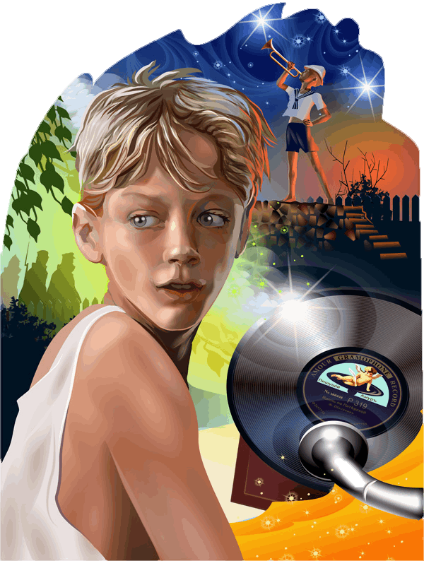

Slide 8
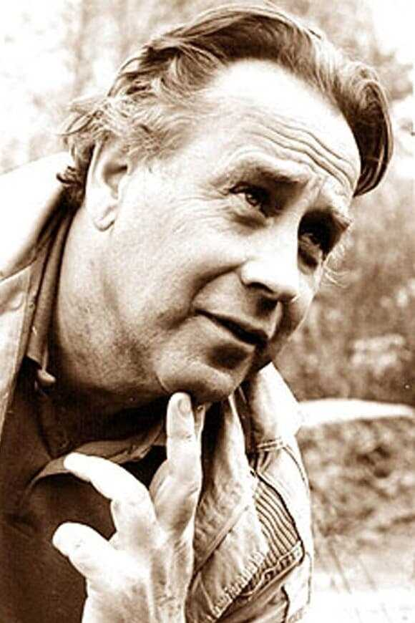
У Крапивина более 200 изданий на различных языках. Книги Владислава Крапивина неоднократно переиздавались в Польше, Чехословакии, Болгарии, Германии, Японии, Венгрии, переводились на английский, испанский, персидский и другие языки.

Slide 9
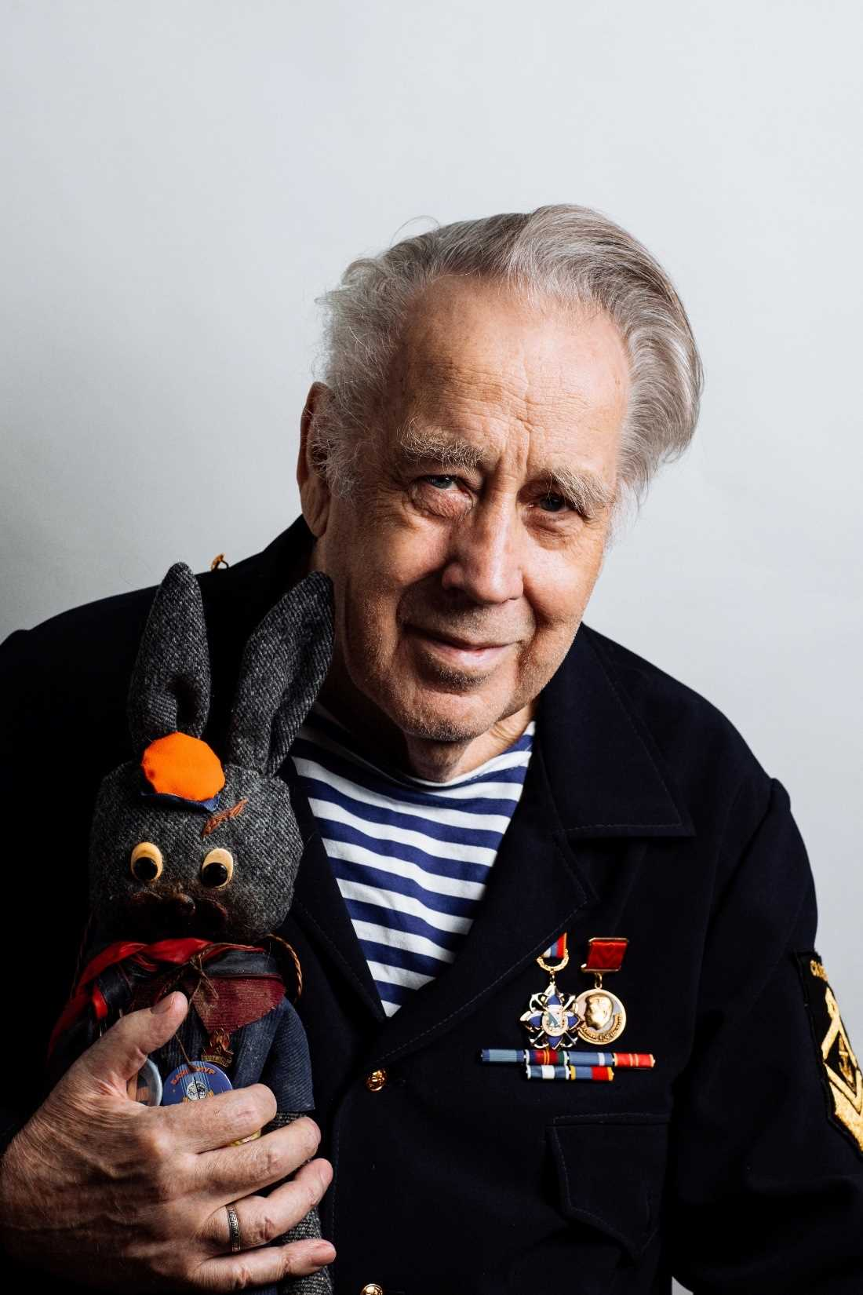
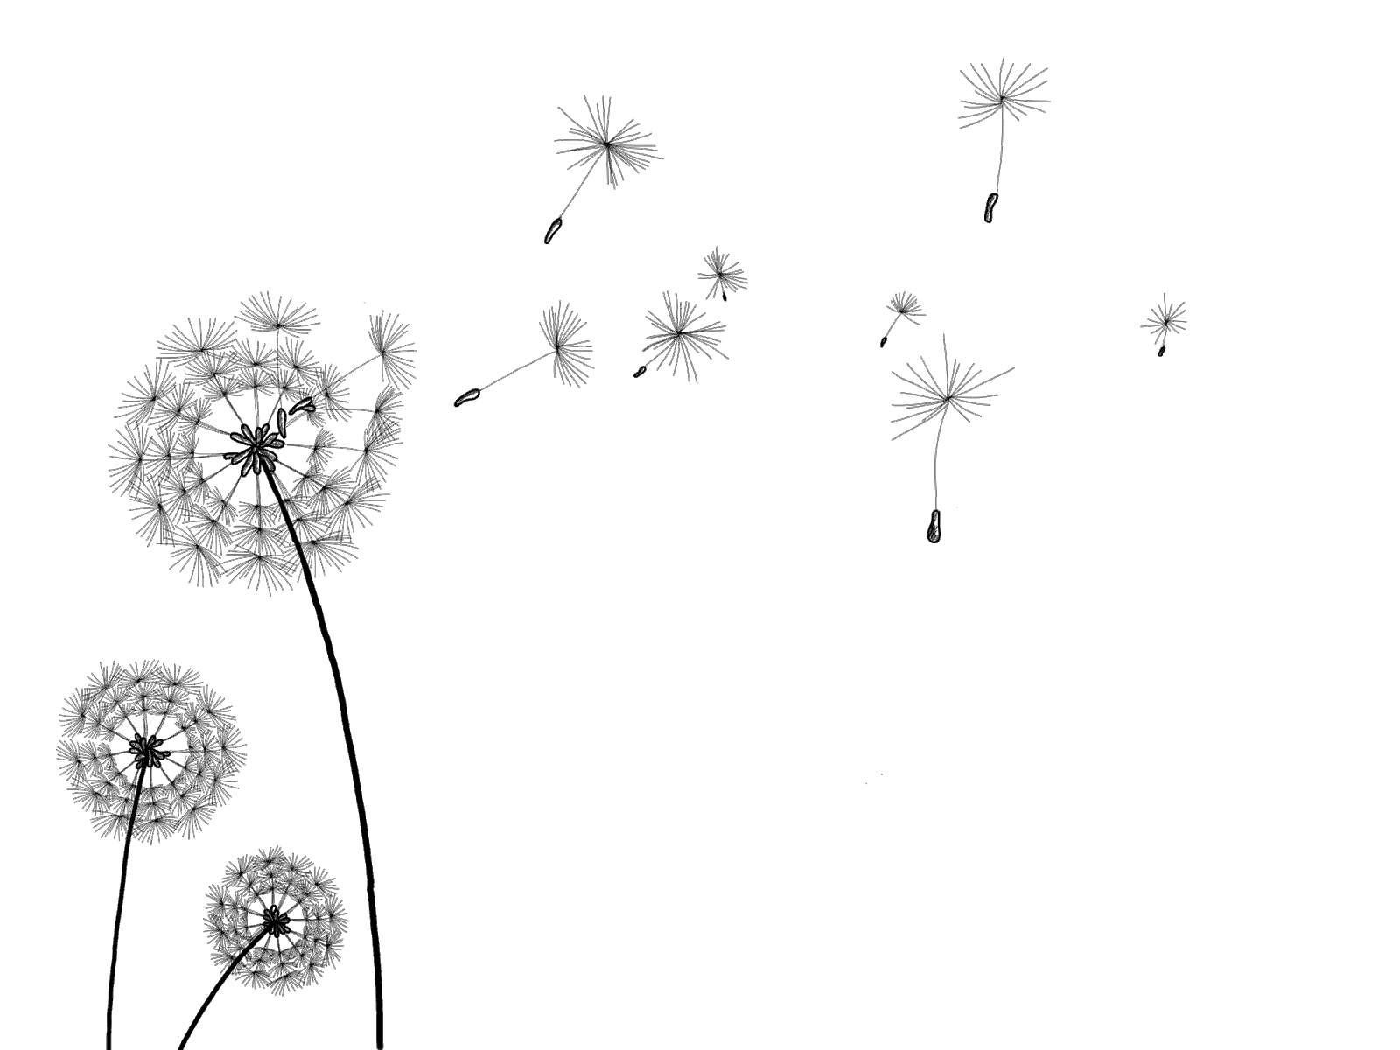
Оказывается, Владислав Крапивин не только автор фантастических повестей, но еще и поэт. Первые стихи он написал в возрасте 14-15 лет. Вот некоторые из них: «Одуванчик», «Я не сплю», «Октябрьское утро».
У забора сверкают кусочки стекла,
Там траву шевелит ветерок.
Искра солнца в траве расцвела:
Вырос там одуванчик-цветок.

Slide 10
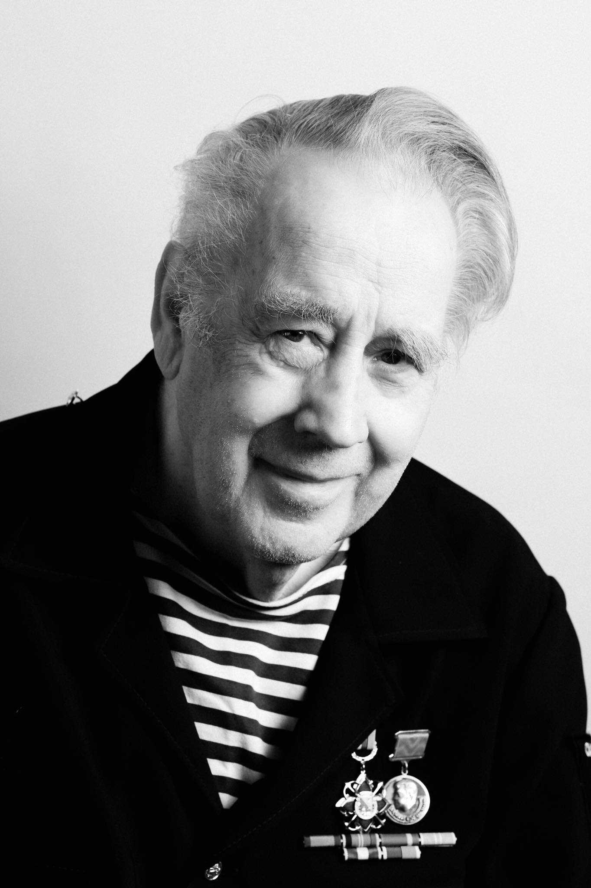
Владислав Крапивин умер 1 сентября 2020 года.
В уральской столице на Широкореченском кладбище был открыт памятник детскому писателю.
А книги – это была целая жизнь. Надолго, навсегда. До самой старости. Потому что, когда ты с книгами, ты сразу с тысячами разных людей.
«Оранжевый портрет с картинками»

Slide 11
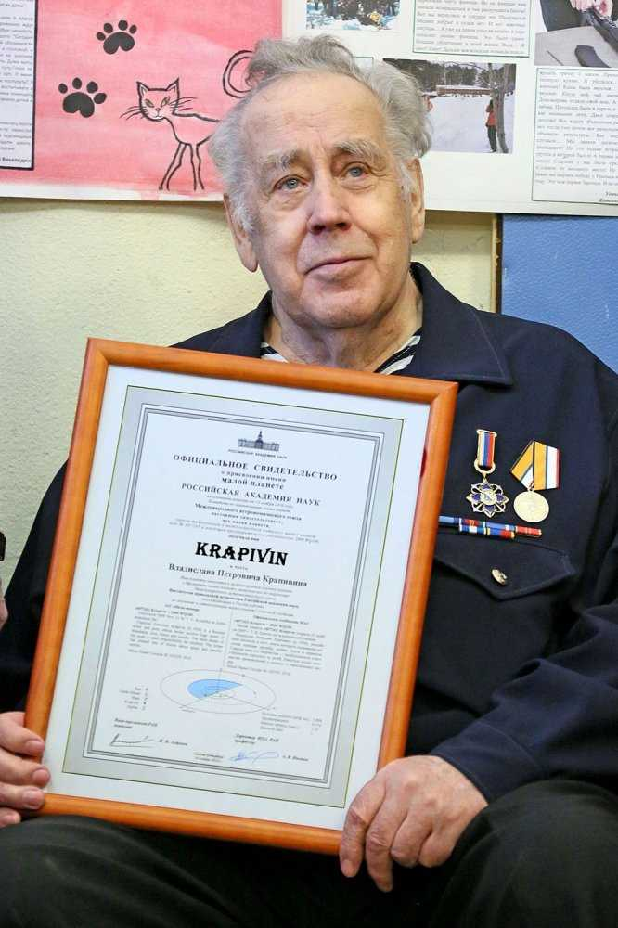
В.П. Крапивин – лауреат многих премий. За литературную и общественную деятельность награжден орденами и медалями:
Трудового Красного Знамени (1984);
Дружбы народов (1989);
Почета (2009);
Был удостоен премий Ленинского комсомола (1974) и президента РФ в области литературы и искусства за произведения для детей и юношества (2013).
С 2006 года регулярно вручается Международная детская литературная премия имени Владислава Крапивина.

Slide 12
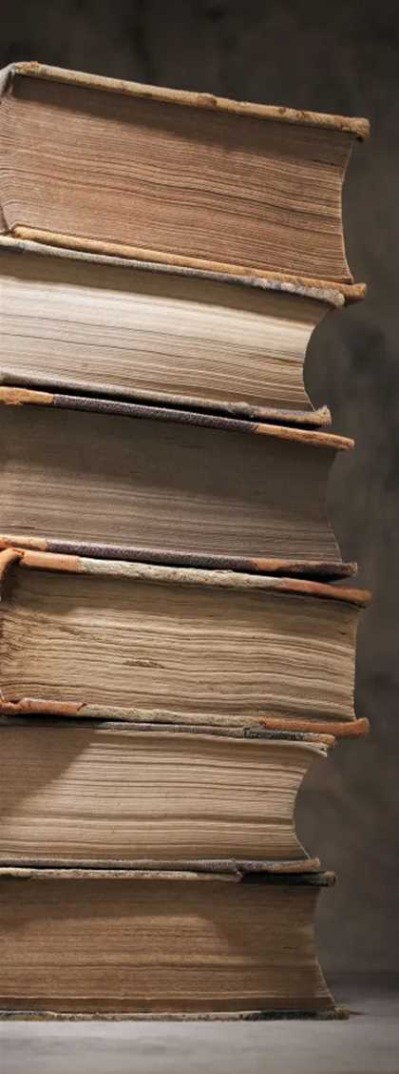
Источники
https://biographe.ru/
https://ru.wikipedia.org/wiki/Крапивин,_Владислав_Петрович
https://prodetlit.ru/index.php/Добро_пожаловать_на_ПроДетЛит
Mir_Vladislava_Krapivina._Vsyo_nachinaetsya_v_detstve.pdf
https://box.hitplayer.ru/?s=вероника%20даршт&ysclid=ln7pzqgkrw25255750

